Slide 1



Літописець нашої доби
До 70-річчя від дня народження
Дмитра Кременя
Підготувала
бібліотекар ВЦПБ
Бідзіля Оксана

Slide 2


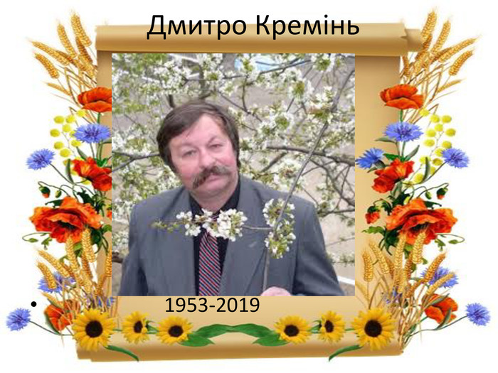
Біографія
Дмитро Дмитрович Кремінь народився 21 серпня 1953 року в с. Суха Іршавського району Закарпатської області, в сім’ї колгоспника. У 1975 році закінчив філологічний факультет Ужгородського університету. По закінченню працював за направленням української мови та літератури та російської мови та літератури в Казанківській середній школі №2 (смт Казанка Миколаївської області) (1975-1977). Пізніше був кореспондентом до районної газети (1977-1979). Після переїзду до Миколаєва, який став для поета другою Батьківщиною, обіймав посаду викладача кафедри української літератури в Миколаївському педінституті ім. В. Бєлінського (1979—1980).

Slide 3
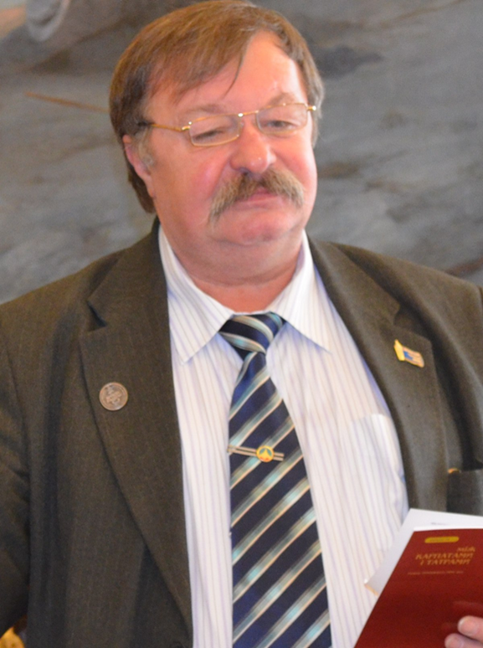
В різні роки перебував на посадах доцента Миколаївської філії Київського національного університету культури і мистецтв, Миколаївського національного університету імені В.О.Сухомлинського, професора Південнослов’янського інституту Київського славістичного університету, Міжнародного класичного університету імені П. Орлика, Миколаївського обласного інституту післядипломної педагогічної освіти (за сумісництвом). Був редактором літературного інтернет-журналу “Літературний Миколаїв” (litnik.org), головним редактором часопису «Соборна вулиця» (2012-2018). З 2010 року по січень 2018 року — голова Миколаївської обласної організації Національної спілки письменників України.

Slide 4
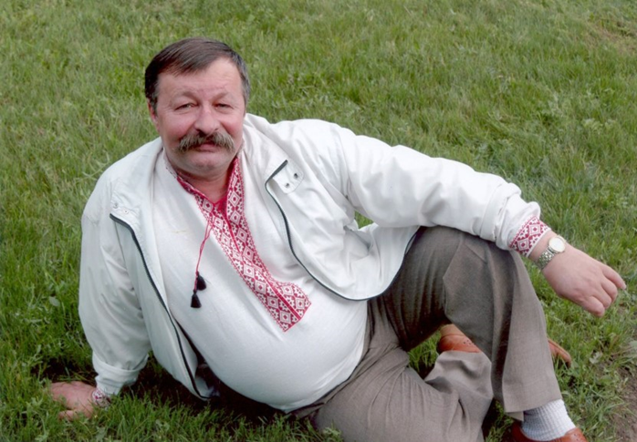
Але було, - вітри, і дощ, і грози,
І ми ішли, мов діти, по росі…
А ці твої, такі солодкі сльози,
Невже ти їх не виплакала всі?
Дмитро Кремінь – прекрасний перекладач. Відомі його поетичні переклади з грузинської: Т. Табідзе; Ш. Нішніанідзе, Г. Давтаняна, Н. Богдасаряна; з російської мови: А. Вознесенського, Б. Пастернака, Л. Григор’євої та інших. Яскравий публіцист (есе “Таємниця Саркофага”, “Козак Мамай у сузір’ї манкурта”, “Куди орел несе дельфіна”). Лауреат премії Василя Чумака (1987) та Миколи Аркаса (1994). Збірка віршів “Пектораль” (1997) здобула високе визнання критиків та любителів поезії й найвищу оцінку – державну премію ім. Т. Г. Шевченка (1999). Лауреат обласної журналістської премії ім. А. Самойленка. У 1999 році удостоєний звання “Горожанин года” в номінації “Мистецтво”. Член Спілки письменників (1979), 2010 – 2017 р. – голова Миколаївського вiддiлення спілки письменників України. Помер 25 травня 2019 року.

Slide 5
Перекладацька діяльність
Перекладав з російської (Борис Пастернак, Андрій Вознесенський, Євген Євтушенко, А. Чернов, Л. Григор'єва, Володимир Пучков, Тамара Гордієнко), грузинської (Лаша Надарейшвілі, М. Циклаурі, Шота Нішніанідзе, Ніколоз Баратішвілі, М. Хетагурі), вірменської (Г. Дaвтaнян, H. Бoгдacapян), осетинської (С. Міндіашвілі, В. Ікаєв, Н. Бакаті), німецької (Генріх Гейне), болгарської (Т.Копранов, Б.Аврамов), словацької (Я.Костра, Л.Фелдек, Е.Б.Лукач, М.Валек) та інших мов. Вірші Д. Креміня перекладені багатьма мовами світу: російською (О. Павлов, В. Пучков, Е. Январьов), англійською (С. Іщенко, Р. Торнтон, С. Лавочкіна), латиською (Р. Чилачава, І. Аузінь), словацькою (Т. Юричкова), китайською (Чжан Чжічжун).
Переклади видавалися окремими книгами: книга-трилінгва «Два береги» (рос. пер. В. Пучкова, англійською — С. Іщенко, Р. Торнтон (2007), удостоєна Міжнародної премії імені Арсенія та Андрія Тарковських (2010); «Осінні афини» в серії «Між Карпатами і Татрами» (пер. слов. В. Юричкової, вип. 17) (2011). У цій же серії вийшли також окремі книги перекладів зі словацької: Л. Фелдека, Я. Костри (2011), Е. Б. Лукача (2013).

Slide 6

Основні твори
На березі річки зозуля кує.
На березі річки,
В зеленій ліщині…
Душі метроном –
У малій батьківщині,
Бо в кожного з нас
Батьківщина ця – є. Дмитро Кремінь
Атлантида під вербою : вибрані поезії / Д. Д. Кремінь ; передм. автора. – Київ : Неопалима купина, 2003. – 64 с. Бурштиновий журавель: поезії. – Київ: Рад. письменник, 1987. – 110 с. Вибрані твори: поезії. – Одеса: Маяк, 2007. – 632 с.: портр. Лампада над Синюхою : альбом-антологія / А. Д. Антонюк, Д. Д. Кремінь ; вступ. ст. Т. Д. Креміня. – Миколаїв : Атол, 2007. – 216 с. : іл. Літопис : вибране. – Миколаїв, Можливості Кіммерії, 2003. – 452 с. Літній час: лірика. – Миколаїв, 2007. – 64 с. Медовий місяць у Карфагені : вибрані вірші та симфонії / Д. Д. Кремінь ; упоряд. Т. Д. Кремінь. – Миколаїв : Іліон, 2014. – 252 с. – (Південна бібліотека).

Slide 7

І я б не жив, і я помер би,
І я сконав би у вогні,
Але тополі, клени й верби
Стоять незрушно при мені,
Стоїть життя моє шалене
І правда вічна, без прикрас,
А ще – кохана, що з-за мене
Так гірко плакала не раз.
Дмитро Кремінь
Ольвійська просодія; Амфора царя Скіла; Сад; Чорноморська молитва; Гоголіада; Мушля; Синопсис // Література рідного краю: Посібник-хрестоматія. – Миколаїв, 2003. – С.192–198. Пектораль: нова книга : [вірші]. – Миколаїв, МП “Можливості Кіммерії”, 1997. –118 с. Південне сяйво: вірші, поема. – Київ: Молодь, 1982. — 104 с. Полювання на дикого вепра: поезія. – Київ: Факт, 2006. – 96 с.: іл. Скіфське золото: вибрані вірші та симфонії. – Миколаїв: Іліон, 2008. – 396 с. іл. Скіфське бароко: вірші. – Миколаїв: Вид-во І. Гудим, 2008. – 126 с.: іл. Танок вогню: поезії. – Одеса: Маяк, 1983. – 72 с. Шлях по зорях: вірші. – Київ: Молодь, 1990. – 92 с.: іл.

Slide 8

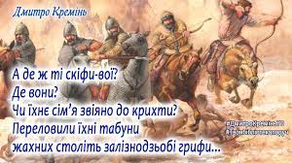
Пісенна творчість
Дмитро Кремінь - автор близько 500 пісень, покладених на музику Т. Ярової, В. П’ятигорського, О. Нежигая, Є. Долгова, О.Іванова, О.Сичова, А.Миронова. Окремо вийшли пісенні альбоми (у співавторстві): “Соловейко” (1998), “З нами Святий Миколай” (2011), “День і ніч” (2005), “Відверто кажучи” (2015) та ін. Він – автор гімнів Чорноморського національного університету імені Петра Могили, Миколаївського спецморпорту “Ольвія”, Управління Служби безпеки України в Миколаївській області, Миколаївського хлібзаводу №1, Миколаївської обласної універсальної наукової бібліотеки. Співавтор гімну м. Миколаєва (спільно з Т.Сидоренко-Малюковою, Ю.Лачиновим, М.Николайчук, В.Пучковим, О.Болдусєвим, А.Сиротою).

Slide 9

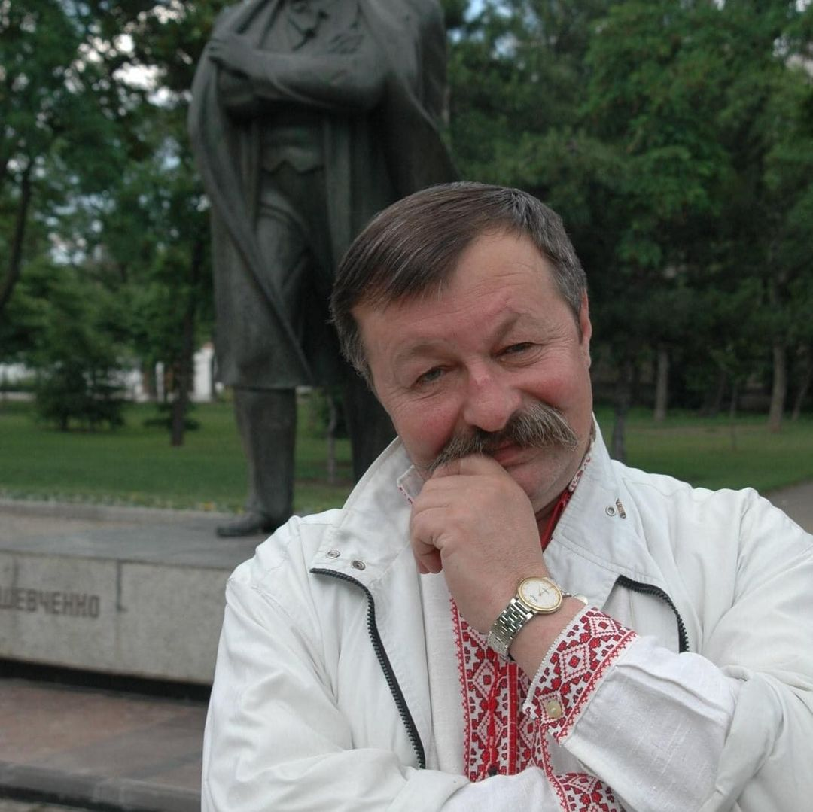

Нагороди
Лауреат Республіканської літературної премії ім. Василя Чумака (1987), культурологічної премії ім. Миколи Аркаса (1994), Всеукраїнської літературної премії ім. Володимира Свідзінського (2011), Всеукраїнської літературної премії імені Зореслава (2013), Всеукраїнської літературної премії імені Володимира Сосюри (2013), літературної премії ім. Леоніда Вишеславського (2013); Міжнародної літературної премії ім. Івана Кошелівця (2014), «Городянин року» в номінації «Мистецтво» (Миколаїв, 1999), «Людина року Миколаївщини» (2008, 2016), удостоєний почесної грамоти Верховної Ради України (2010). У 1999 р. отримав Державну премію України імені Тараса Шевченка за книгу поезій та симфоній «Пектораль». Заслужений діяч мистецтв України (2016). Лауреат міжнародної літературної премії імені Миколи Гоголя “Тріумф” (2020, посмертно)

Slide 10

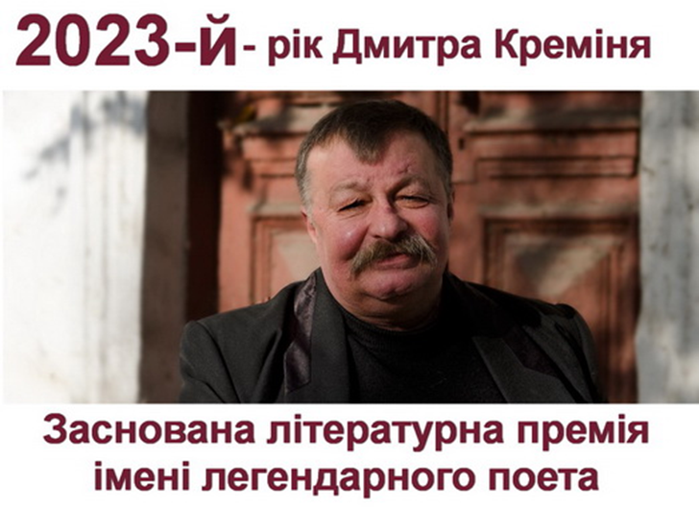
Положення
про літературну Премію імені Дмитра Креміня
Премія ім. Дмитра Креміня присуджується щорічно до дня народження Дмитра Креміня — 21 серпня громадянам України на конкурсних засадах за кращу поетичну книгу українською мовою. Засновниками Премії є: родина Дмитра Креміня та Довжанська територіальна громада Закарпатської області, за сприяння Національної спілки письменників України.
Грошова частина Премії виплачується переможцю у розмірі сто тисяч гривень.
На здобуття Премії висуваються нові оригінальні книги авторів, видані протягом останніх трьох років…

Slide 11



